Slide 1
Smart Home 5.2
กลุ่ม 7
นพคุณ ไชยยศ 5730284921
นรวิศว์ หนังสือ 5730289021
พิชชากรณ์ สวัสดี 5730394221
รณกร ศิวดำรงพงศ์ 5730490821

Slide 2



Slide 3
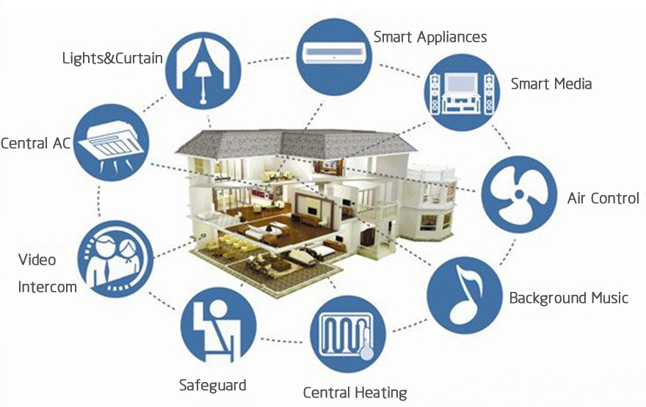
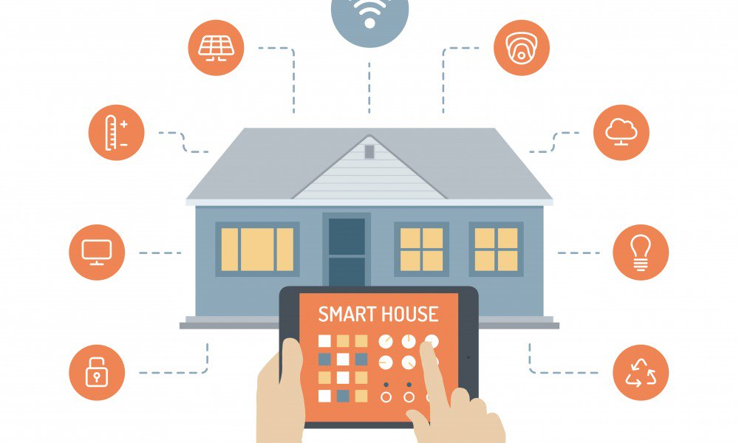

Slide 4
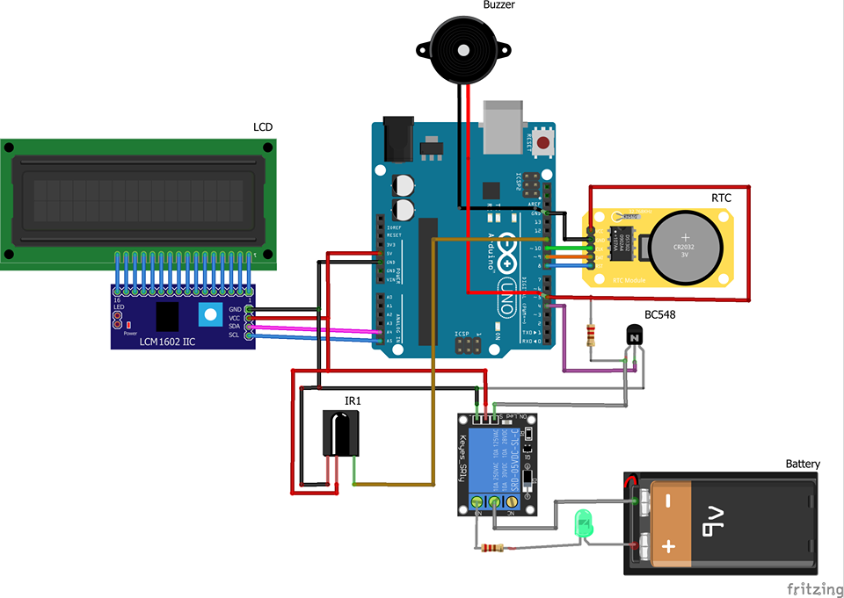

Slide 5
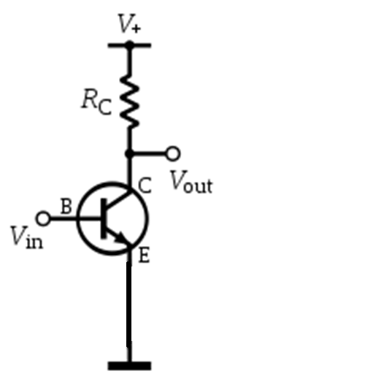

Slide 6
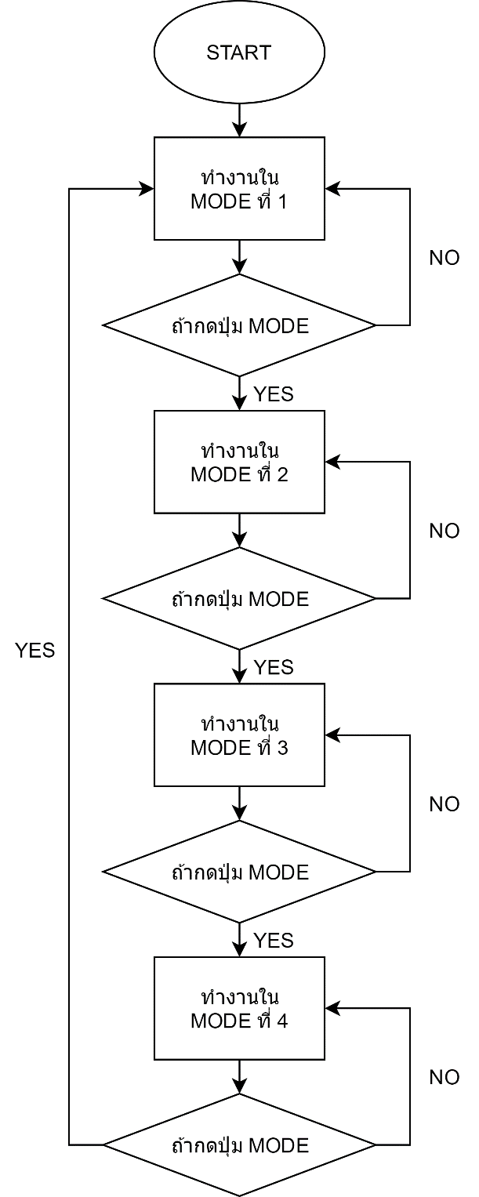
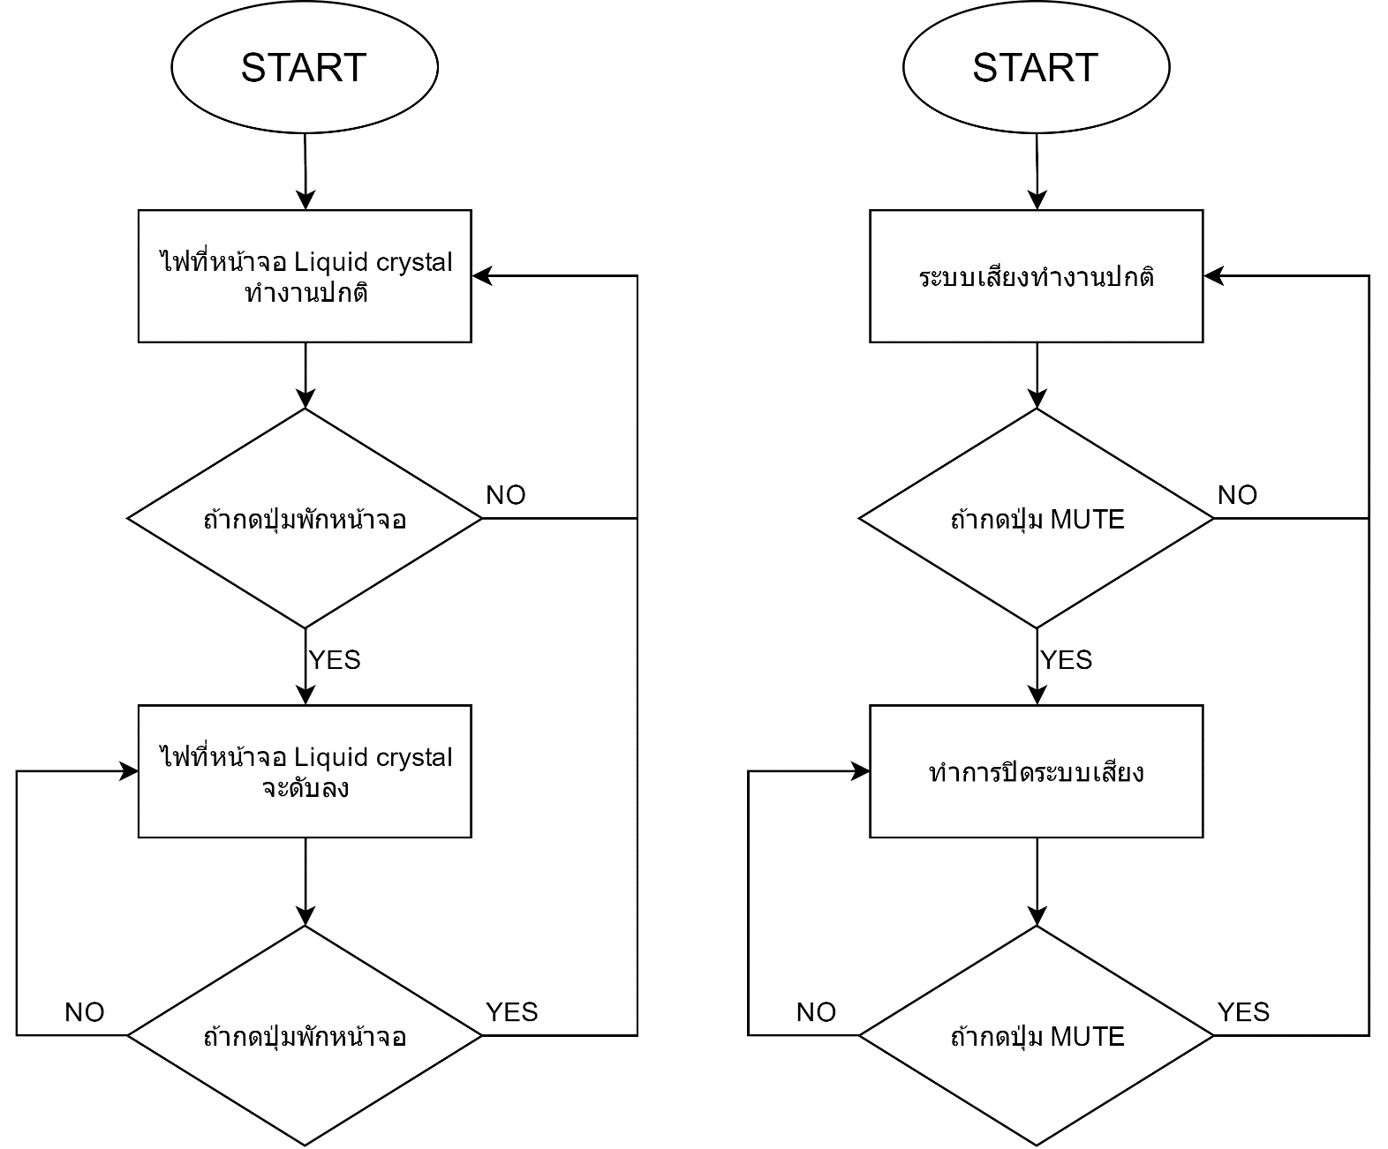

Slide 7
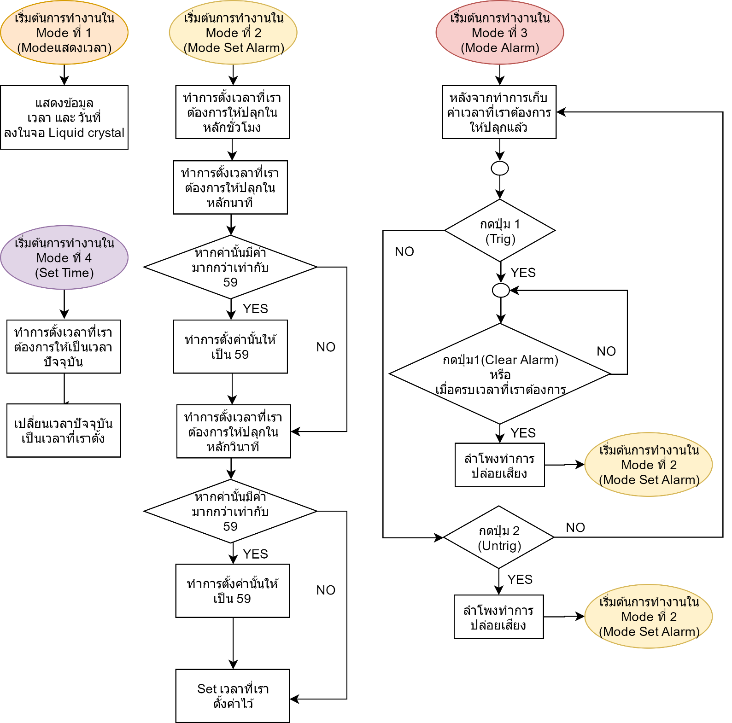

Slide 8

It’s showtime

Slide 9
Thank you

